Slide 1

Plan prac - ogólne ustalenia.
Planuję działać w unity, ponieważ to środowisko pozwala łatwo stworzyć model robota, piłki, a także ma wbudowane funkcję, które obsługują rotację i prędkość tychże. Podobnie rzecz ma się z kamerą i pewnie wieloma innymi rzeczami, które w tym momencie nie przyszły mi do głowy.

Slide 2
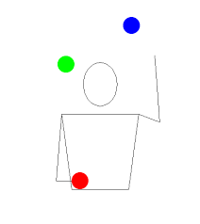
Pierwszy działający model
Najbardziej podstawowa forma żonglowania, czyli 3-ball cascade nie wydaje mi się być jakimś wielkim wyzywaniem i od tego zacznę. W tym momencie mam wykonane obracające się przedramiona(ale na temat rotacji potrzebuje się jeszcze sporo dowiedzieć) oraz piłkę, której w pewnym momencie nadaje wektor prędkości zależny od wektora prędkości dłoni w krótko poprzedzającej ten moment chwili. Potrzebuje jeszcze co najmniej zaimplementować odpowiednią, dokładną rotację i timing.

Slide 3
Dopracowanie skalowalności techniki
Wydaje mi się, że po tym jak mój symulator będzie w stanie wykonać 3-ball cascade, naprawdę nie wiele będzie trzeba zmienić aby był w stanie wykonywać ten trik przy większej ilości piłek, zapewne znajdą się na to jakieś wzory. Podobnie powinno być z modyfikacją wysokości wyrzutów.

Slide 4
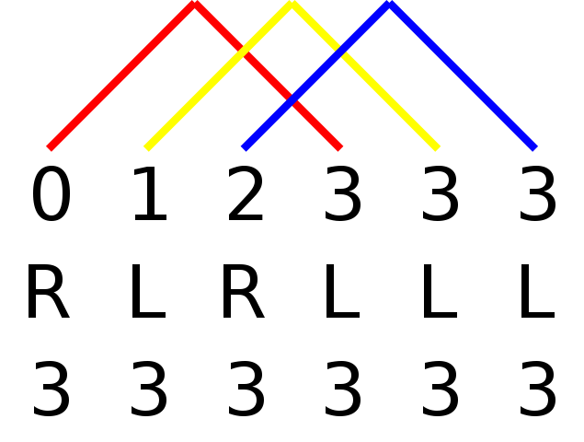
Dokładniejsze przyjrzenie się siteswapom
Natura siteswap jest na tyle matematyczna, że wydaje mi się, iż mi się to uda. Na obecną chwilę niewiele więcej mogę tu dodać, poza tym co napisałem już w analizie.

Slide 5

Niejasna przyszłość projektu
Nawet, jeśli uda mi się wykonać wszystkie wcześniejsze kroki bezbłędnie, to mój symulator wciąż będzie sporo odstawał od innych tego typu programów pod każdym względem. W tym momencie pora na krok w niezbadne rejony. Rozważam upodobnienie mojego symulatora do człowieka, upośledzając jego dokładaność w ten sposób, iż będzie miał pewien margines błędu, jeśli chodzi o kierunek wyrzutu piłki. Ta wartość będzie losowana z pewnego przedziału. Myślę, że docelowo miałoby to wyglądać w ten sposób, iż testuje powiedzmy 3 różne wysokości, za pomocą jakichś algorytmów genetycznych. W takim razie każda z 3 populacji potrzebuje mieć nieco inną domyślną rotację rąk oraz taką samą wartość marginesu błędu jeśli chodzi o kierunek wyrzutu. Margines błędu zmniejszał by się w miarę jak coraz dłużej udawałoby się danej populacji utrzymać poprawny pattern. (Działałby tu prosty mechanizm za mała wyskość - za dużo kolizji, za duża wysokość - nie wystarczająca dokładność wyrzutów). Nie brzmi źle, ale nie wydaje mi się, aby taki eksperyment pozwolił mi dojść do jakiegoś sensownego wniosku, również nigdy niczego takiego nie implementowałem.

